Slide 1
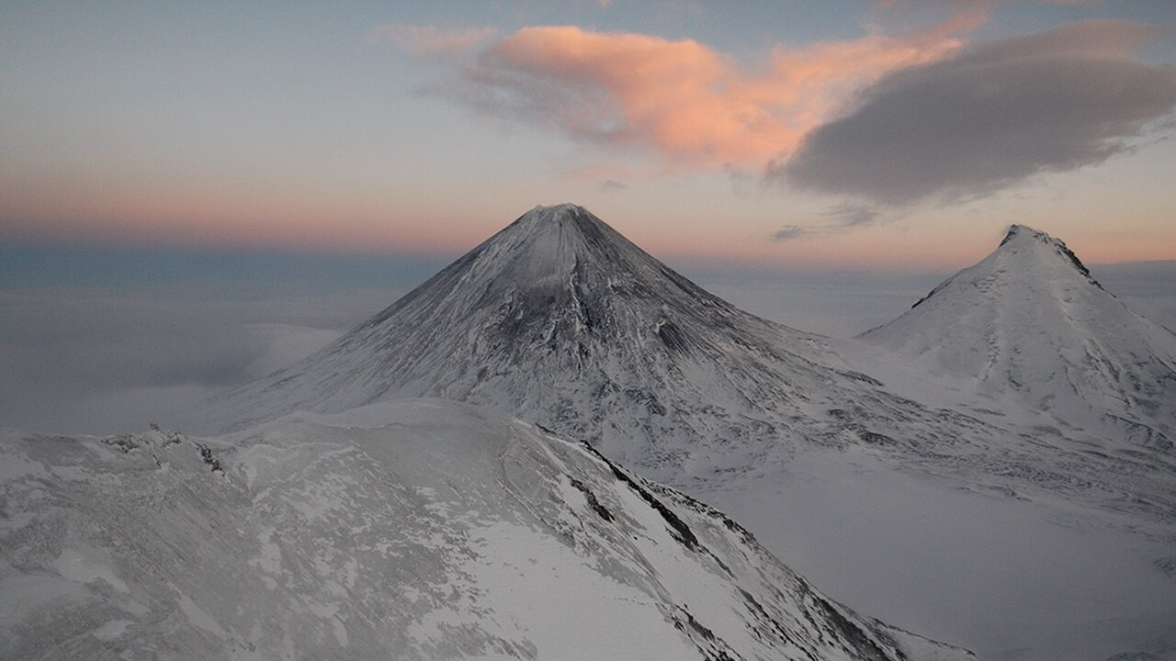
Вулканы Камчатки
Объект Всемирного наследия ЮНЕСКО в России
Доклад ученика 8А класса Серазентдинова Артура
Notes:
Здравствуйте! Тема моего доклада — «Вулканы Камчатки». Это один из природных объектов Всемирного наследия ЮНЕСКО в России.
На фотографии — Ключевская сопка, самый высокий действующий вулкан Евразии.
Сегодня я расскажу, где находится Камчатка, почему там так много вулканов, какие удивительные места и животные там есть и почему ЮНЕСКО взяло эту территорию под охрану.

Slide 2




Что такое Всемирное наследие ЮНЕСКО
ЮНЕСКО — организация ООН по вопросам образования, науки и культуры. Она ведёт Список всемирного наследия — самых ценных мест планеты, которые нужно сохранить для будущих поколений.
1972
Принята Конвенция об охране всемирного наследия
1996
Вулканы Камчатки включены в Список всемирного наследия
1200+
≈ 30
объектов во всём мире
объектов в России
2001
Объект расширен: добавлен Ключевской природный парк
Объекты бывают культурными (созданы человеком) и природными. Вулканы Камчатки — природный объект.
Notes:
Сначала — что такое Всемирное наследие. ЮНЕСКО — это организация ООН, которая занимается образованием, наукой и культурой.
В 1972 году страны договорились вместе охранять самые ценные места планеты — и природные, и созданные человеком. Так появился Список всемирного наследия. Сейчас в нём больше 1200 объектов по всему миру, и около 30 из них находятся в России.
Вулканы Камчатки включили в этот список в 1996 году, а в 2001 году объект расширили — добавили Ключевской природный парк, где стоят самые высокие вулканы полуострова.

Slide 3
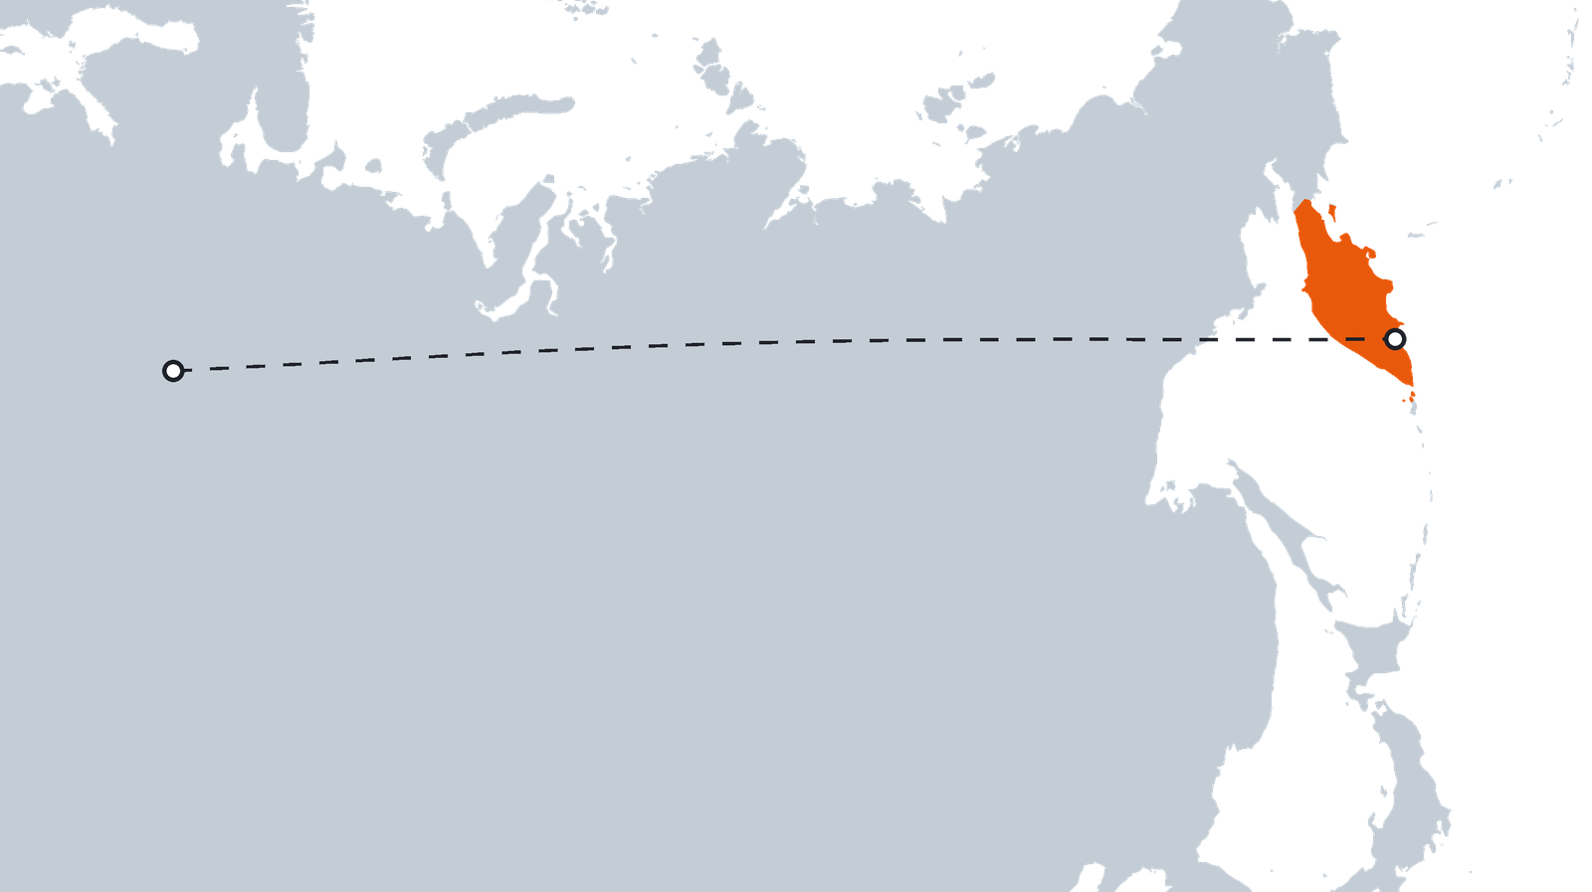
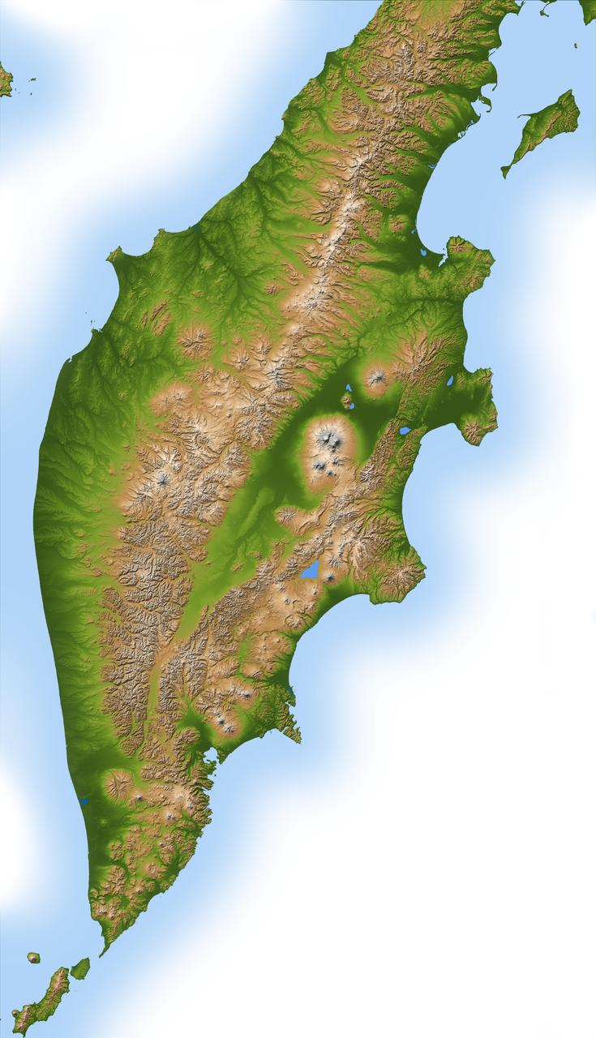
Где находится Камчатка
Охотское
море
≈ 6 300 км
Казань
Камчатка
Тихий
океан
1 200 км
длина полуострова
+9 часов
разница с Казанью
0 дорог
на «большую землю»
Notes:
Камчатка — это полуостров на северо-востоке России. С запада его омывает Охотское море, с востока — Берингово море и Тихий океан. Полуостров вытянут с севера на юг примерно на 1200 километров.
От Казани до Петропавловска-Камчатского — около 6300 километров по прямой. А разница во времени — целых 9 часов: когда в Казани 9 утра, на Камчатке уже 6 вечера.
Интересно, что автомобильной дороги на «большую землю» нет: на Камчатку можно попасть только самолётом или по морю.

Slide 4
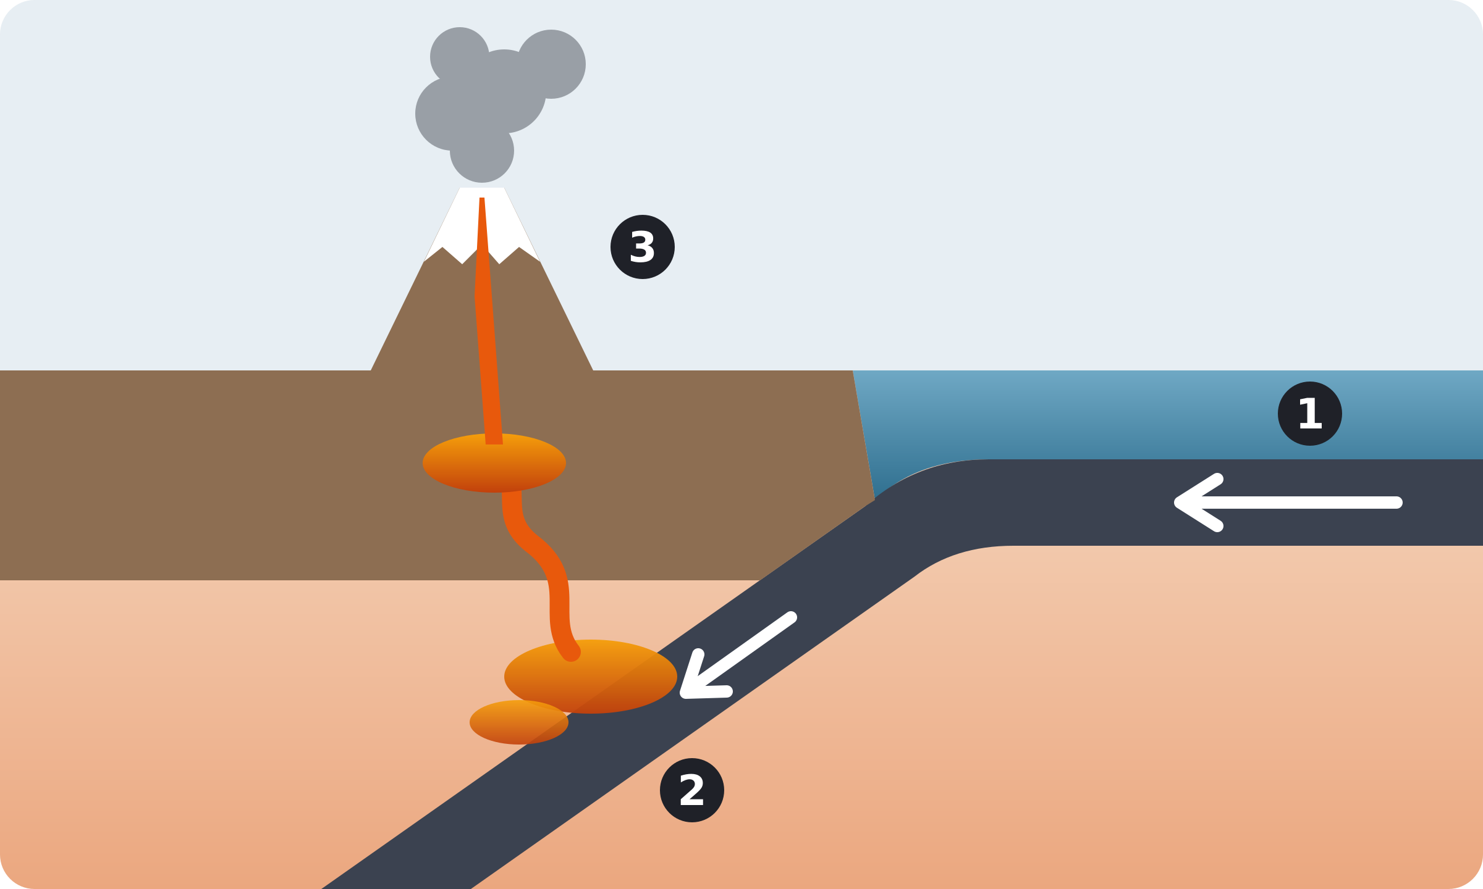

Почему здесь так много вулканов
1
Плита движется
Тихоокеанская плита ползёт к Камчатке — около 8 см в год.
Камчатка
Тихий океан
2
Уходит вглубь
У берега она погружается под материк. На глубине очень горячо — порода плавится в магму.
3
Рождается вулкан
Лёгкая магма поднимается вверх и прорывается наружу.
Мантия
Тихоокеанское огненное кольцо — цепочки вулканов вокруг всего Тихого океана. Камчатка — его часть.
Notes:
Почему же на Камчатке так много вулканов? Дело в том, что земная кора состоит из огромных плит, которые очень медленно движутся.
Цифра 1. Тихоокеанская плита движется к Камчатке — примерно на 8 сантиметров в год. Это примерно в два раза быстрее, чем растут ногти.
Цифра 2. У берегов Камчатки плита уходит вниз, под край материка. На глубине около 100 километров очень горячо — горные породы плавятся, и образуется магма.
Цифра 3. Магма легче окружающих пород, поэтому она поднимается вверх и прорывается на поверхность — так рождается вулкан.
Такие цепочки вулканов окружают весь Тихий океан, поэтому их называют Тихоокеанским огненным кольцом. Камчатка — одна из самых «горячих» его частей.

Slide 5

Объект в цифрах
1996
6
3,8 млн га
≈ 30
год включения в Список ЮНЕСКО
охраняемых территорий
площадь — больше, чем вся Бельгия
действующих вулканов и сотни потухших
Из чего состоит объект
Кроноцкий заповедник
Долина гейзеров, кальдера Узон
Южно-Камчатский заказник
Курильское озеро
Природный парк «Налычево»
горячие источники
Быстринский природный парк
Срединный хребет
Южно-Камчатский природный парк
вулканы юга полуострова
Ключевской природный парк
Ключевская сопка · с 2001 года
Notes:
Немного цифр. Объект «Вулканы Камчатки» — это не одно место, а шесть отдельных охраняемых территорий: Кроноцкий заповедник, Южно-Камчатский заказник и четыре природных парка — Быстринский, «Налычево», Южно-Камчатский и Ключевской.
Их общая площадь — около 3,8 миллиона гектаров. Это больше, чем вся Бельгия!
На этой территории около 30 действующих вулканов и ещё сотни потухших.

Slide 6
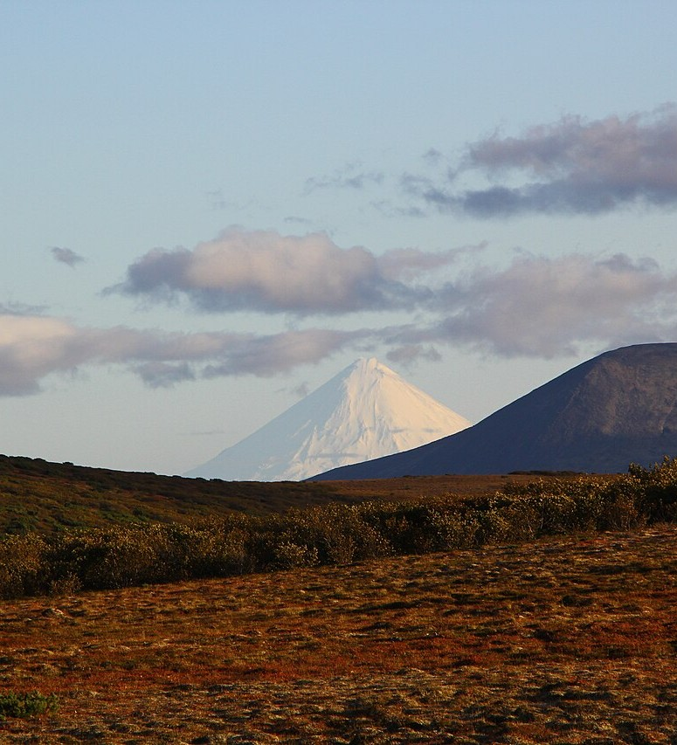
Знаменитые вулканы
≈ 4 750 м
Ключевская сопка — самый высокий действующий вулкан Евразии
Ключевская сопка
Notes:
Самый знаменитый вулкан Камчатки — Ключевская сопка. Её высота около 4750 метров, и это самый высокий действующий вулкан Евразии. Точная высота меняется после извержений.
Ключевская сопка — один из самых активных вулканов мира. Она извергается очень часто: например, в 2021, 2023 и 2025 годах. Столб пепла может подниматься на 12–13 километров — на ту высоту, где летают пассажирские самолёты. Впервые на её вершину поднялись ещё в 1788 году.
На графике видно, что и другие вулканы Камчатки — настоящие великаны: это Камень, Кроноцкая, Корякская и Авачинская сопки.

Slide 7
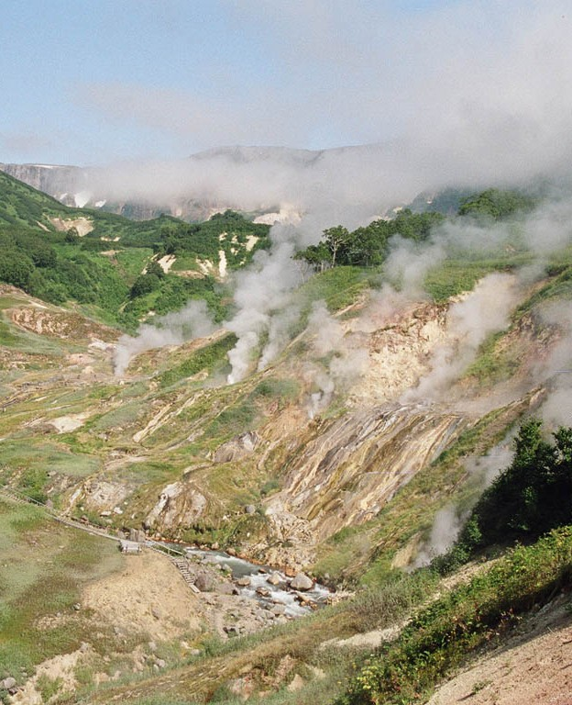



Долина гейзеров
Гейзер — горячий источник, который время от времени выбрасывает фонтан кипятка и пара.
Открыта в 1941 году
геологом Татьяной Устиновой и проводником Анисифором Крупениным
≈ 20 крупных гейзеров
и сотни горячих источников на площади около 6 км²
2007 — огромный оползень
засыпал часть долины, но гейзеры продолжают работать
Только на вертолёте
туристы ходят по деревянным настилам с сотрудниками заповедника
Notes:
Одно из самых удивительных мест Камчатки — Долина гейзеров в Кроноцком заповеднике. Гейзер — это горячий источник, который время от времени выбрасывает вверх фонтан кипятка и пара.
Долину открыли в апреле 1941 года геолог Татьяна Устинова и проводник Анисифор Крупенин. Это одно из крупнейших гейзерных полей мира: около 20 крупных гейзеров и сотни горячих источников на площади около 6 квадратных километров. Самый большой гейзер называется Великан.
В 2007 году в долине сошёл огромный оползень и засыпал часть гейзеров. Это показывает, что природа здесь постоянно меняется.
Сейчас туристы попадают в долину только на вертолёте и ходят по специальным деревянным настилам вместе с сотрудниками заповедника.

Slide 8
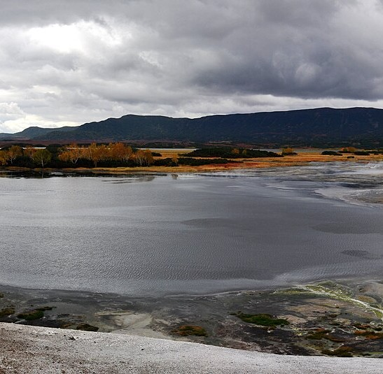
Кальдера Узон — природная лаборатория
Кальдера — огромная котловина. Она появляется, когда после мощного извержения вершина вулкана проваливается внутрь.
40 000 лет
назад образовалась кальдера
12 × 9 км
размер котловины
≈ 100
горячих источников, грязевые котлы и кислотные озёра
Нефть
здесь образуется самая молодая нефть на планете
Хлоридное озеро в кальдере Узон
Notes:
Рядом с Долиной гейзеров находится кальдера Узон. Кальдера — это огромная котловина, которая образуется, когда после мощного извержения вершина вулкана проваливается внутрь.
Кальдера Узон появилась около 40 тысяч лет назад, её размер — 12 на 9 километров. Здесь около сотни горячих источников, кипящие грязевые котлы и кислотные озёра.
В горячей воде живут особые бактерии и водоросли, которым нужна высокая температура, — учёные изучают их, как в природной лаборатории.
А ещё в кальдере Узон образуется самая молодая нефть на планете. Обычно на это уходят миллионы лет, а здесь учёные могут наблюдать этот процесс своими глазами.

Slide 9
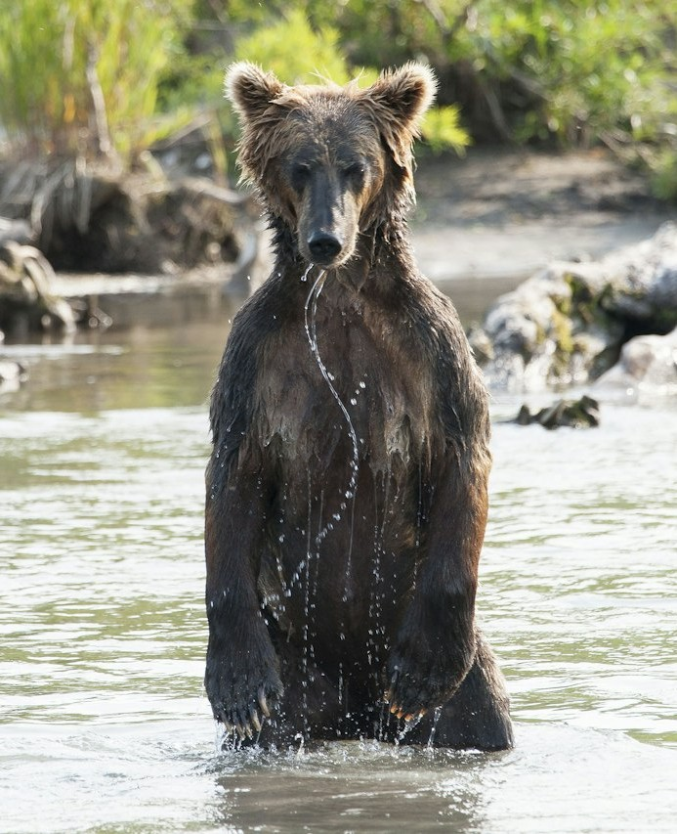




Животный мир
Бурый медведь
только в Кроноцком заповеднике их больше 800
Нерка — вид лосося
около 3 млн рыб каждый год приходят на нерест в Курильское озеро
Белоплечий орлан
один из самых крупных орлов в мире, занесён в Красную книгу
Снежный баран
живёт высоко в горах и ловко ходит по скалам
Медведь на Курильском озере
Notes:
Камчатка — это ещё и дикая природа. Здесь живёт много бурых медведей: только в Кроноцком заповеднике их больше 800.
Медведи особенно любят Курильское озеро на юге полуострова. Каждый год сюда на нерест приходит около 3 миллионов рыб нерки — это вид лосося. На берегах озера собирается до 200 медведей, которые ловят рыбу. На фотографии как раз медведь на Курильском озере.
Здесь же живёт белоплечий орлан — один из самых крупных орлов в мире, он занесён в Красную книгу. А высоко в горах встречается снежный баран — он ловко передвигается по крутым скалам.

Slide 10

Почему Камчатка в списке ЮНЕСКО
4 из 4
Необычайная красота
вулканы, гейзеры, горячие озёра и дикие реки
Летопись Земли
видно, как рождаются вулканы и меняется рельеф
природных критериев ЮНЕСКО — Камчатка подходит под все сразу
Такое бывает нечасто: для включения в список достаточно и одного критерия.
Живые экосистемы
лосось идёт из океана в реки, им кормятся медведи и орланы
Разнообразие жизни
много редких растений и животных, в том числе из Красной книги
Notes:
Почему именно Камчатка попала в Список всемирного наследия? У ЮНЕСКО есть четыре критерия для природных объектов, и Камчатка подходит сразу под все четыре. Так бывает нечасто.
Первый — необычайная красота: вулканы, гейзеры, горячие озёра и дикие реки.
Второй — это «летопись Земли»: здесь видно, как рождаются вулканы и меняется рельеф.
Третий — живые экосистемы. Например, лосось приходит из океана в реки, им питаются медведи и орланы, а остатки рыбы удобряют почву и лес.
Четвёртый — разнообразие жизни: здесь много редких растений и животных, в том числе из Красной книги.

Slide 11







Что угрожает и как охраняют
Что угрожает
Как охраняют
Браконьерство
незаконный вылов лосося ради икры
Заповедный режим
в заповедник — только по разрешению
Мусор и «дикий» туризм
люди ходят где попало и пугают животных
Экотропы и экскурсии
туристы ходят только по маршрутам
Пожары и стихия
лесные пожары, извержения, оползни
Наблюдение
учёные следят за вулканами, инспекторы охраняют реки
Что можем сделать мы: не оставлять мусор · ходить только по тропам · не подкармливать диких животных
Notes:
Даже такой знаменитой природе угрожает опасность. Главные угрозы — браконьеры, которые незаконно ловят лосося ради икры; мусор и «дикий» туризм, когда люди ходят где попало и пугают животных; а также пожары и природные катастрофы.
Чтобы сохранить Камчатку, здесь действует строгий режим: в заповедник можно попасть только с разрешением, туристов водят по специальным тропам, за вулканами наблюдают учёные, а реки охраняют инспекторы.
Каждый из нас тоже может помочь: не оставлять мусор, ходить только по тропам и не подкармливать диких животных.

Slide 12
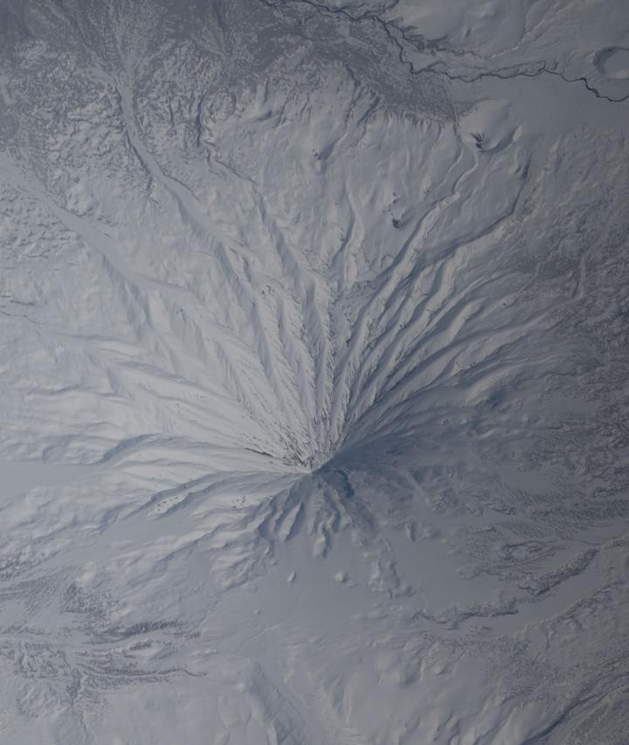
Вывод
Вулканы Камчатки — место, где видно, как живёт и меняется наша планета. Это наследие всего человечества, и наша общая задача — сохранить его.
Спасибо за внимание!
Кроноцкая сопка, вид с МКС
Notes:
Подведу итог. Вулканы Камчатки — это место, где можно своими глазами увидеть, как живёт и меняется наша планета: здесь рождаются вулканы, бьют гейзеры, а лосось и медведи живут так же, как тысячи лет назад.
Поэтому эта территория — достояние не только России, но и всего человечества, и наша общая задача — её сохранить.
На фотографии — Кроноцкая сопка, снятая с Международной космической станции. Она почти идеально ровная, как японская гора Фудзи.
Спасибо за внимание! Готов ответить на ваши вопросы.

